Slide 1
ПОСЕВНЫЕ КАЧЕСТВА СЕМЯН
Чистота семян и принципы ее определения
Всхожесть, энергия прорастания и влажность семян

Slide 2
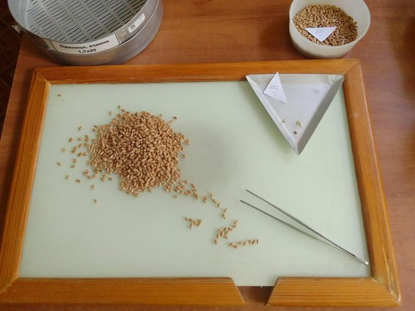
.
Посевные качества семян - совокупность показателей качества семян, характеризующих степень их пригодности для посева (посадки);
Необходимо засевать семенами с высокими посевными качествами, только семенами I и II классов посевного стандарта.

Slide 3
ГОСТ посевные качества семян (ГОСТ 12047-85)
Культура | класс | Чистота % | Всхожесть не менее,% | В.т.ч.не более
 |  |  |  | семян других растений (в шт. на 1кг) | из них семян сорн. (в шт. на кг)
Пшеница мягкая и полба | 1 | 99,0 | 95,0 | 10 | 5
 | 2 | 98,0 | 92,0 | 40 | 20
 | 3 | 97,0 | 90,0 | 200 | 70
Пшеница твердая | 1 | 99,0 | 90,0 | 10 | 5
 | 2 | 98,0 | 87,0 | 40 | 20
 | 3 | 97,0 | 85,0 | 200 | 70

Slide 4
К основным посевным качествам семян относятся:
чистота,
всхожесть,
энергия прорастания,
сила роста,
жизнеспособность,
влажность,
масса 1000 семян,
зараженность болезнями и вредителями.
Проверкой семян в стране занимаются только аккредитованные организации

Slide 5
1. Чистота семян и принципы ее определения
Чистотой семенного материала называется ;масса семян основной культуры, выраженная в процентах к массе навески, взятой для анализа.
Чистота семян определяется по ГОСТу 12037-81.
При определении чистоты у большинства культур, кроме трав, также учитываются в штуках на 1 кг семена других культурных растений и сорняков.
К семенам основной культуры относят: целые, нормально развившиеся не­зависимо от их окраски; недостаточно выполненные, щуплые, не более одной трети нормального семени; семена битые и поврежденные вредителями хлеб­ных запасов (если сохранилось более половины семени независимо от наличия или отсутствия зародыша); семена наклюнувшиеся, т.е. такие, у которых коре­шок или корешок и росток пробили оболочку, но еще не выдвинулись за ее пределы, и др.
К отходу относят посторонние примеси (семена других растений, семена сорняков, головни, склероции, спорыньи, комочки земли, живые и мертвые вредители, камешки и пр.)
Дефектные семена основной культуры (мелкие и щуплые семена, прошедшие через решето, раздавленные, загнившие, битые с потерей половины и более частей и т.д.).

Slide 6
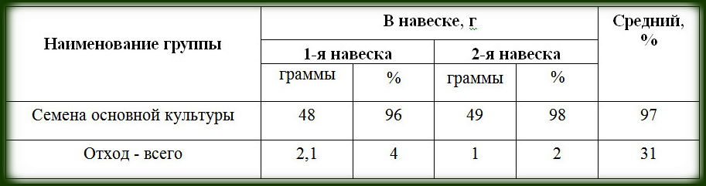
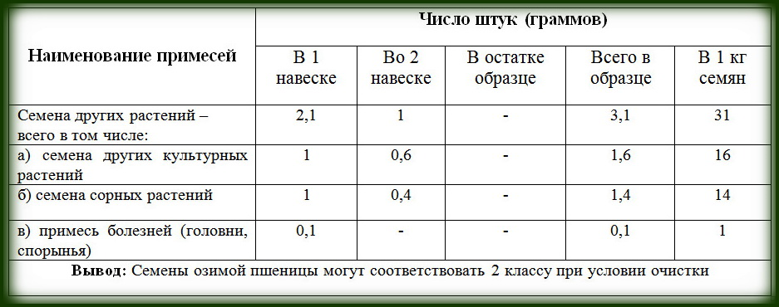

Slide 7
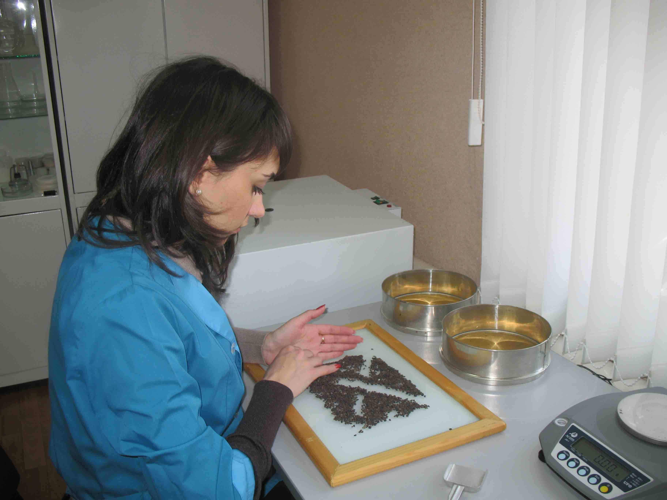

Slide 8


Slide 9
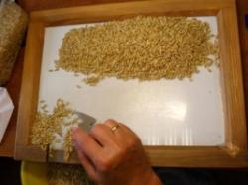
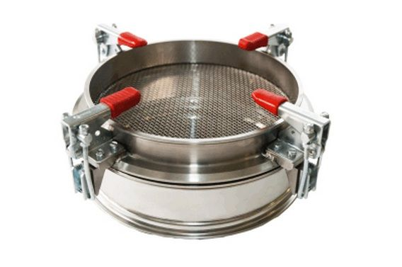
.

Slide 10
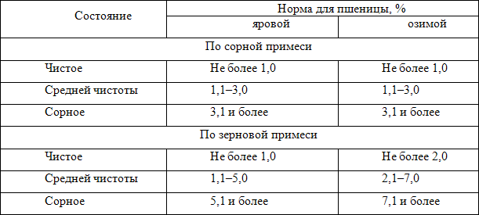

Slide 11
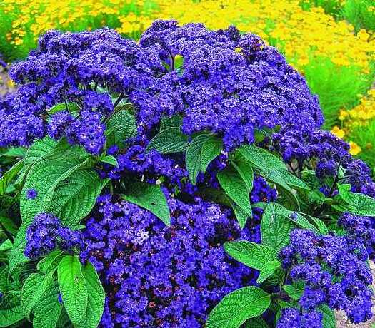
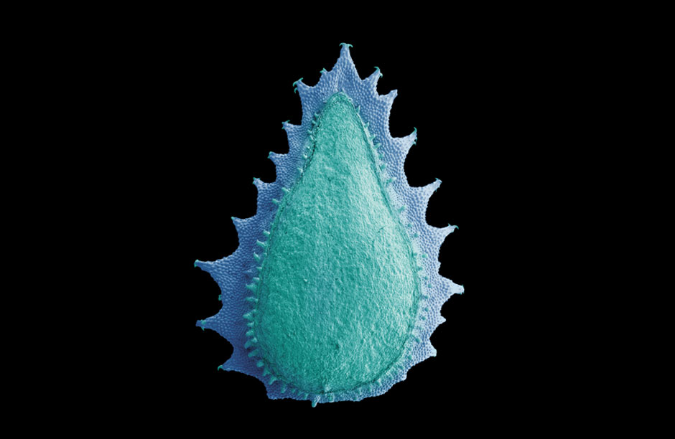

Slide 12
к посеву не допускаются семена,
содержащие карантинные сорняки.
живые вредители и их личинки, повреждающие семена соответствующей культуры, за исключением клещей, наличие которых допускается в РКст не более 20 шт/кг.
при наличии в нем семян ядовитых сорняков: гелиотропа (опушенноплодного и триходесмы седой)

Slide 13
Карантинные сорняки, частично распространенные на территории Республики Казахстан
Подсолнечник калифорнийский | Helianthus californicus DC.
Паслен каролинский | Solanum carolinense L.
Подсолнечник реснитчатый | Helianthus ciliaris DC.
Бузинник пазушный (ива многолетняя) | Iva axillaris Pursh.
Ипомея плющевидная | Ipomoea hederacea (L) Jacg.
Паслен линейнолистный | Solanum elaeagnifolium Cav.
Ценхрус малоцветковый (якорцевый) | Cenchrus pauciflorus Benth.
Стриги (все виды) | Striga sp.sp
Амброзия трехраздельная | Ambrosia trifida L.
Ипомея ямчатая | Ipomoea lacunosa L.
Череда волосистая | Bidens pilosa L.
Паслен трехцветковый | Solanum triflorum Nutt.

Slide 14
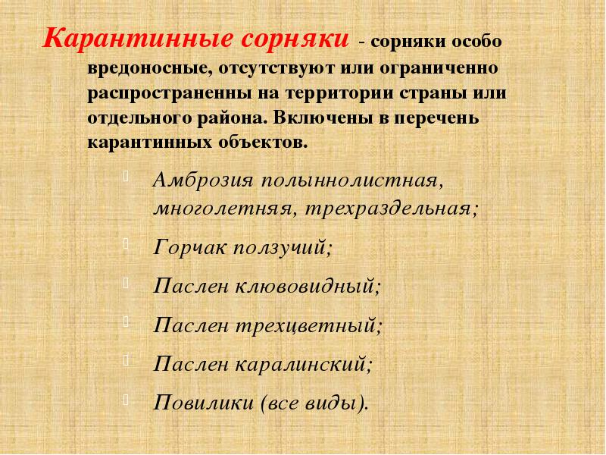

Slide 15
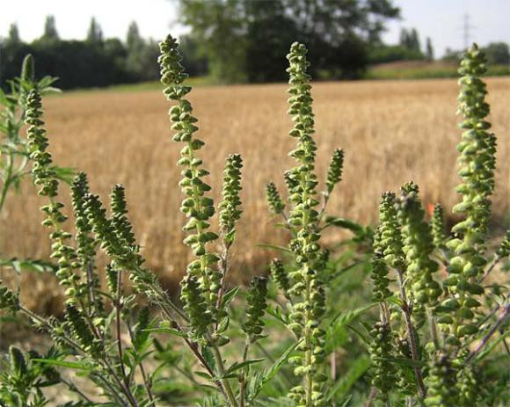
.

Slide 16
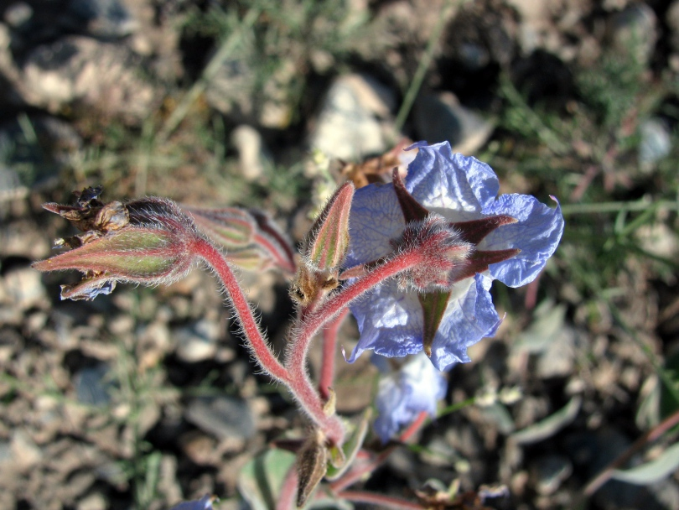
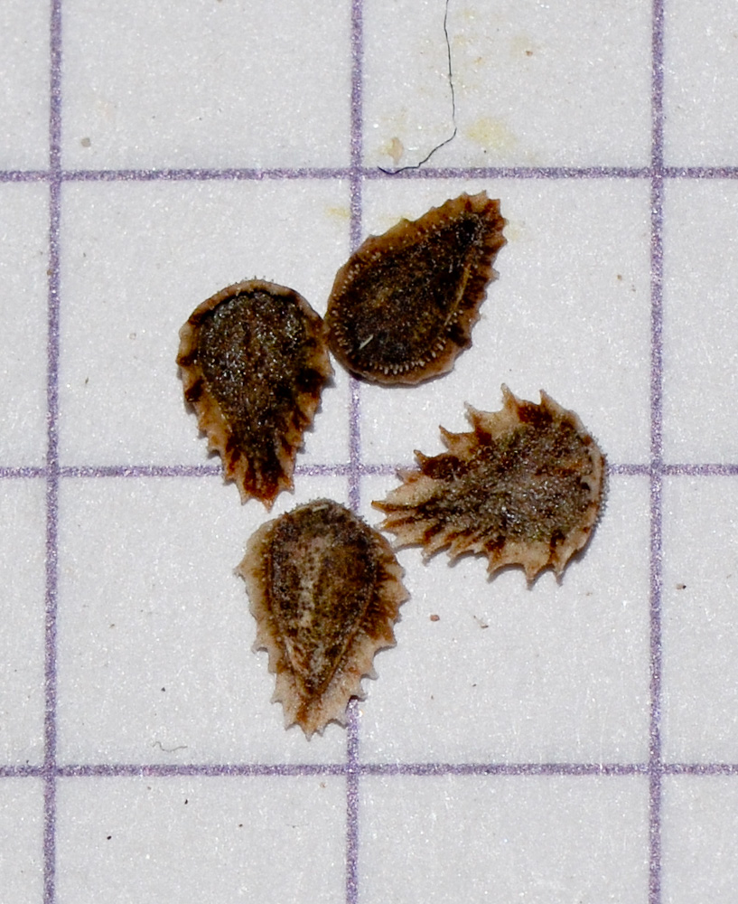
гелиотроп

Slide 17
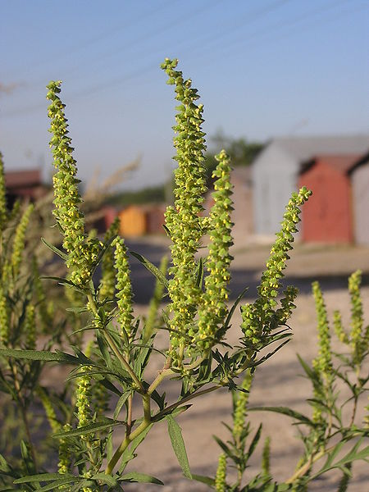
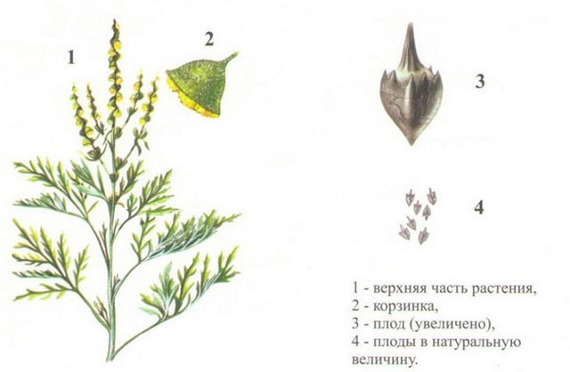
Амбро́зия полынноли́стная (лат. Ambrósia artemisiifólia)

Slide 18
Вредоносность
- на создание 1 кг собственного сухого вещества амброзия расходует 948 кг воды, что в 2 раза превышает количество воды используемыми колосовыми зерновыми и, кроме того, выводит из почвы 15,5 кг азота, 1,5 кг фосфора.
иссушения и истощения почвы, затеняет от солнечного света возделываемые растения,
снижение и полноя потери урожая.

Slide 19
Амброзия полыннолистная опасна и для здоровья людей.
Во время цветения она образует огромное количество пыльцы, многократное вдыхание которой вызывает заболевание аллергией со следующими симптомами:
повышение температуры, слезотечение, конъюнктивит, ухудшение зрения, в тяжелых случаях – отек легких.

Slide 20
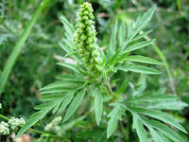
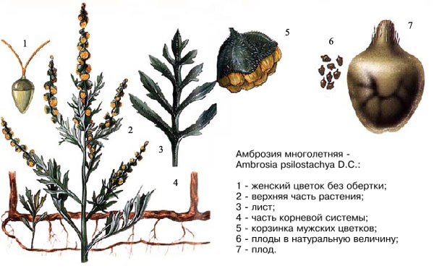
Амброзия многолетняя с лат.
Ambrosia psilostachya DC.

Slide 21
Географическое распространение.
В Российской Федерации небольшими очагами распространена в Башкортостане, Волгоградской, Самарской, Оренбургской, Ростовской областях и Ставропольском крае.

Slide 22
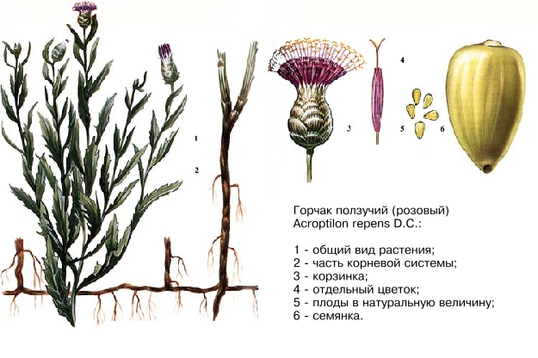

Slide 23
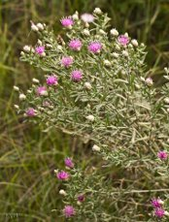
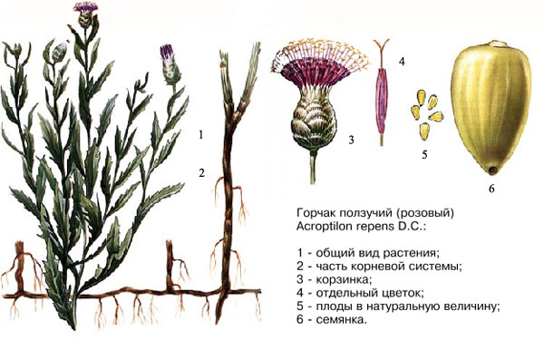
Горчак ползучий (розовый) – Acroptilon repens D. С.

Slide 24
.
аллелопатия

Slide 25
Вредоносность горчака ползучего.
Вредоносность горчака ползучего
обусловлена аллелопатическим воздействием на культурные растения токсичных выделений его корневой системы.
Растения горчака ядовиты для многих животных, особенно для лошадей, но хорошо поедаются овцами и козами.

Slide 26
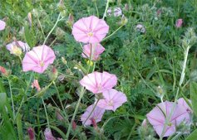
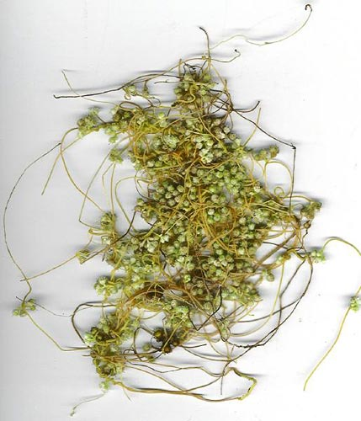
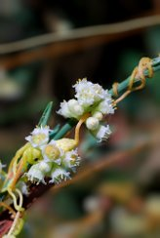
Повилика полевая лат.
Cuscuta campestris Yunck

Slide 27
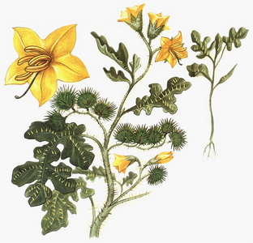
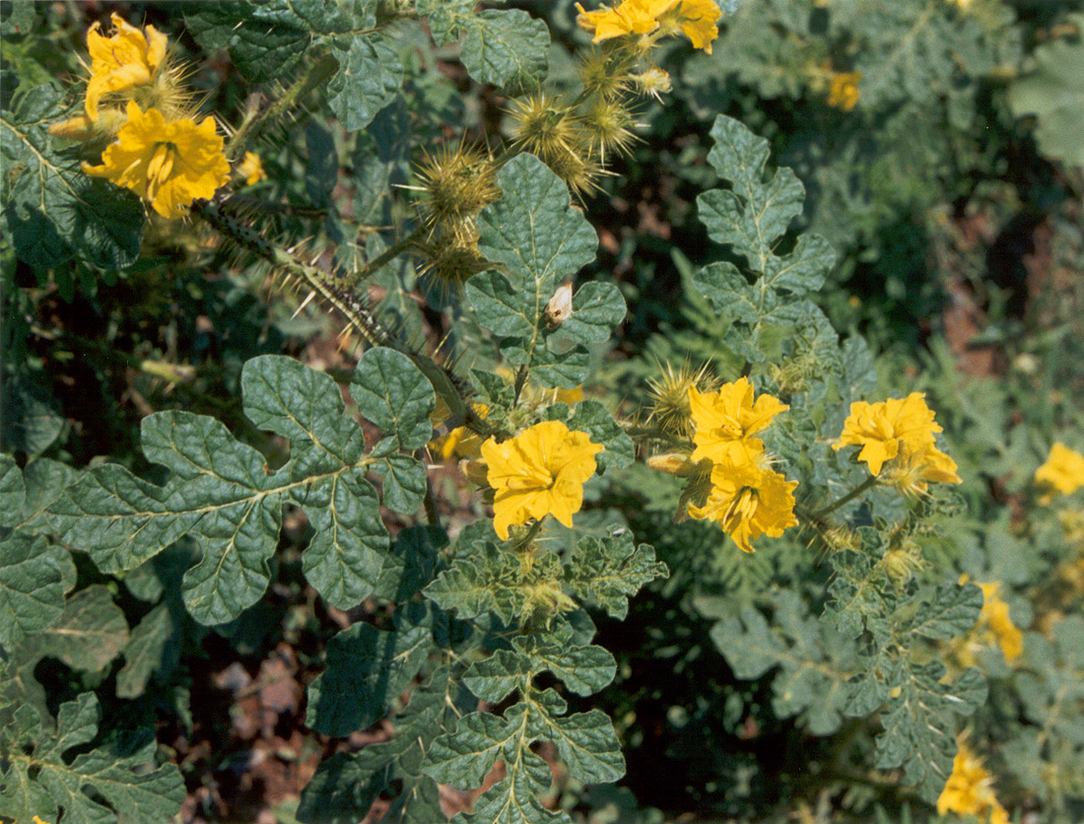
Паслен клювовидный (колючий) лат. Solanum rostratum Dunal

Slide 28
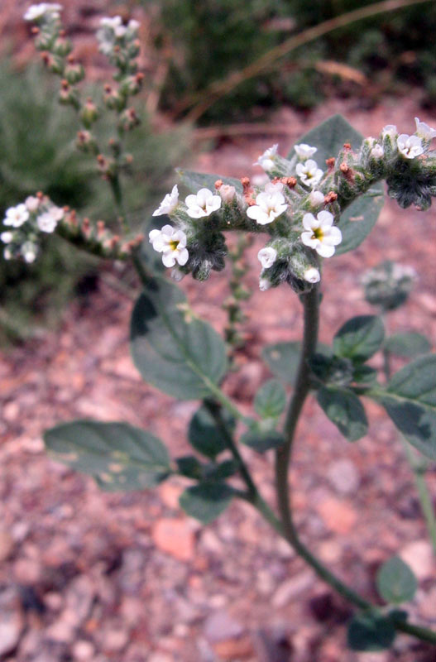
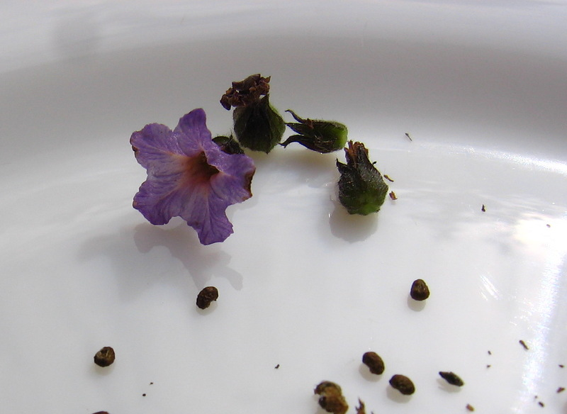

Slide 29
Вредоносность-
Опаснейший сорняк, размножается очень быстро и значительно снижает урожай культурных растений. Своими грубыми стеблями и острыми шипами резко ухудшает качество сена и силоса; сильно засоренная им солома непригодна даже на подстилку. Основное кормовое растение для колорадского жука и картофельной моли. Рассадник (как и другие пасленовые) вирусных болезней картофеля и томатов.

Slide 30
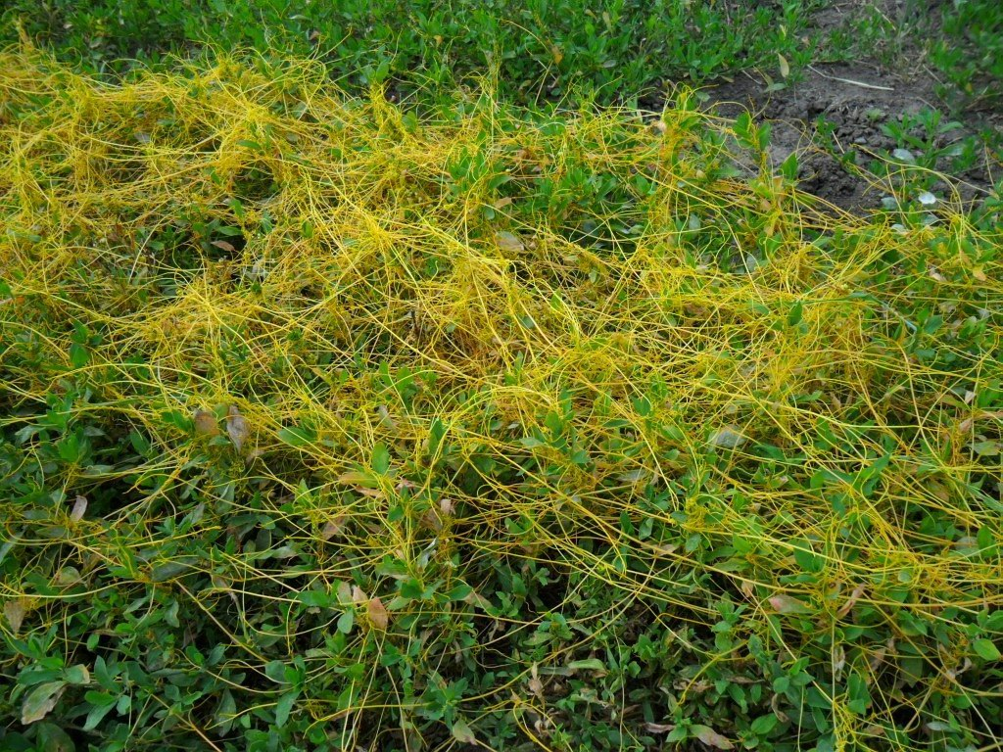
повелика

Slide 31
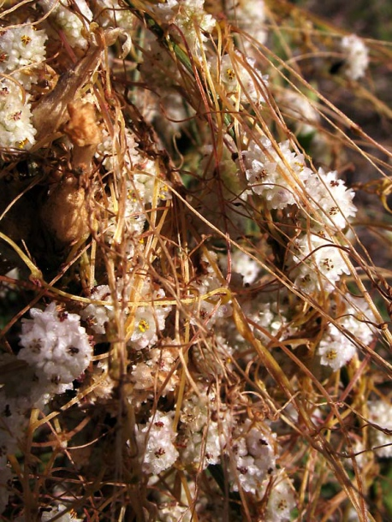
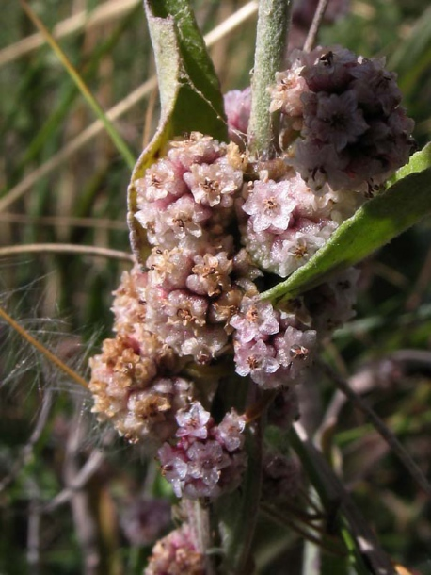
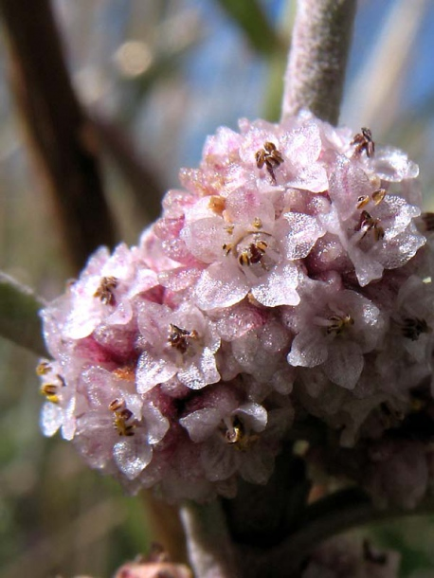
Повилика сближенная с лат.
Cuscuta approximata Bab

Slide 32
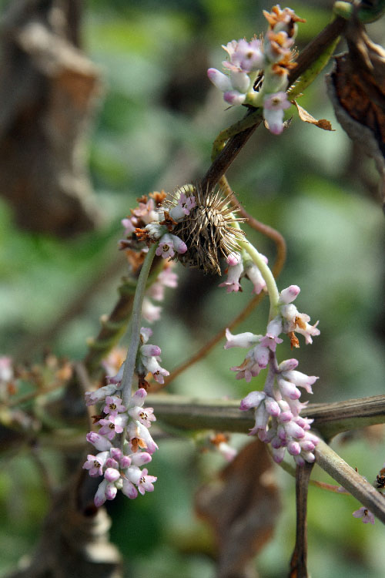
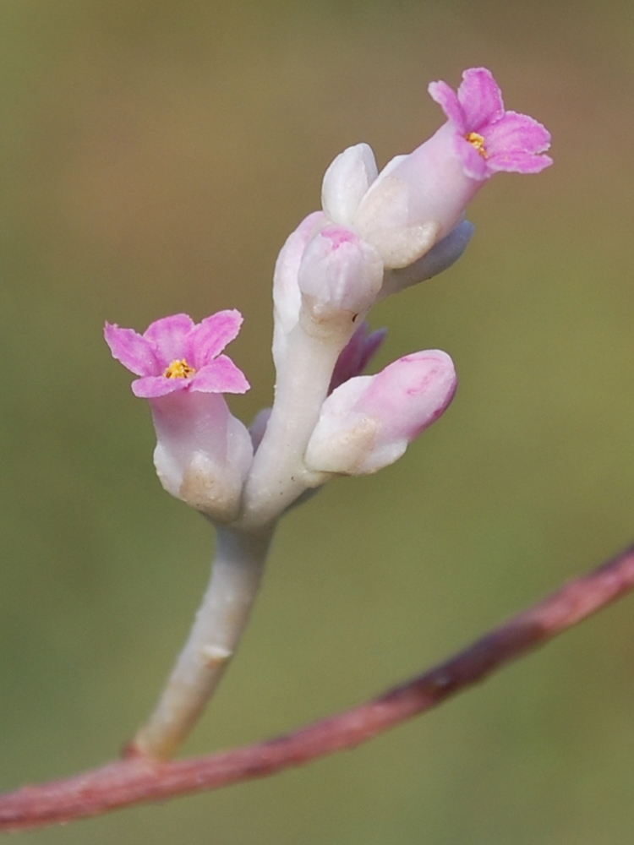
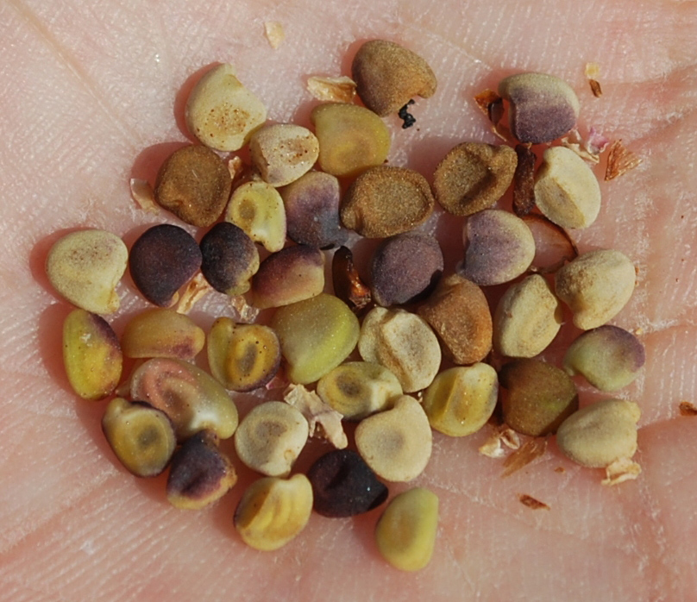
Повилика Леманна с лат.
Cuscuta lehmanniana Bunge

Slide 33
Трудноотделимые сорняки
Эти семена по форме, размеру и аэродинамическим свойствам очень сходны с семенами засоряемой ими культуры и поэтому их трудно выделить при очистке.
Так, в нашей зоне у пшеницы, гречихи трудноотделимым сорняком является гречиха татарская, а у ячменя и овса овсюг. Эти сорняки нормируются при апробации, и если их будет свыше 3%, то такие посевы выбраковываются из числа сортовых.

Slide 34
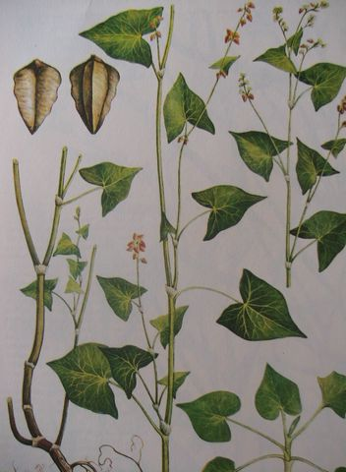
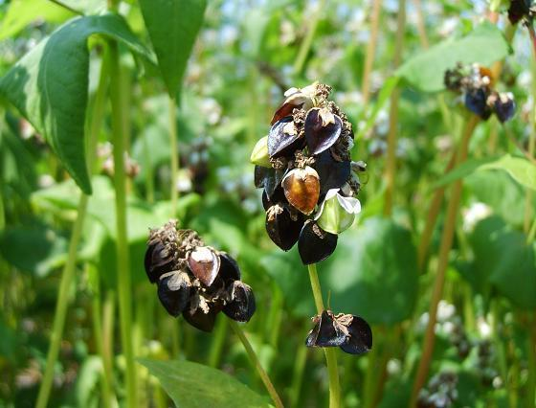
Гречиха татарская

Slide 35
трудноотделимые культурные растения
Семена других культурных растений тоже нормируются стандартами, так как с каждым поколением количество, этих семян возрастает, особенно если засорители имеют более высокий коэффициент размножения. Особое внимание также нужно уделить трудноотделимым культурным растениям, у пшеницы это ячмень и гречиха, а у ячменя - пшеница и овес.

Slide 36
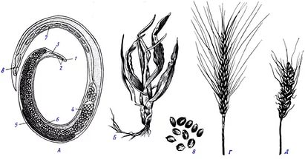
Стандартом не допускается наличие в семенах галлов пшеничной нематоды, которой нет в областях Северного Казахстана.

Slide 37
.
Чистота семян - процентное содержание семян основной культуры к навеске установленного размера (кукуруза, горох, нут, бобы кормовые и др. - 200 г; чина посевная, подсолнечник, соя, арбуз и др. - 100 г; пшеница, ячмень, овес, рожь, рис, гречиха, вика и др. - 50 г; просо, сорго, суданская трава, эспарцет, свекла и др. - 20 г; лен, сераделла и др. - 10 г; горчица, рапс, турнепс, волоснец сибирский, кострец, могар, чумиза - 5 г; люцерна, донник, житняк и др. - 4 г), выделенное из средней пробы в мешочке.

Slide 38
К семенам основной культуры относят:
целые, нормально развившиеся независимо от их окраски;
недостаточно выполненные, щуплые, не более одной трети нормального семени;
семена битые и поврежденные вредителями хлебных запасов (если сохранилось более половины семени независимо от наличия или отсутствия зародыша);
семена наклюнувшиеся, т.е. такие, у которых корешок или корешок и росток пробили оболочку, но еще не выдвинулись за ее пределы, и др.

Slide 39
К отходу относят посторонние примеси
(семена других растений, семена сорняков, головни, склероции, спорыньи, комочки земли, живые и мертвые вредители, камешки и пр.) и дефектные семена основной культуры (мелкие и щуплые семена, прошедшие через решето, раздавленные, загнившие, битые с потерей половины и более частей и т.д.).

Slide 40
.
У мелкосемянных культур (с навеской, не превышающей 5 г) сразу же на­чинают разбор навески на семена основной культуры и отход, а для большин­ства полевых культур навеску семян для разбора просеивают для выделения мелких и щуплых семян на ситах с отверстиями (для пшеницы, ячменя, риса -1,7 х 20; ржи, овса - 1,5 х 20; кукурузы - 2,5 х 20; свеклы - набор решет 4 х 20, 3 х 20, 2,5 х 20 и бобовых трав - 0,5 мм и т.д.)

Slide 41
2. Всхожесть, энергия прорастания и влажность семян
Всхожесть - один из важнейших показателей посевных качеств семян. Семена, потерявшие или понизившие всхожесть, не пригодны для посева. Всхожесть определяют в настоящее время по старому ГОСТу 12038-66, но в ближайшее время комитетом стандартов должен быть утвержден новый государственный стандарт.

Slide 42
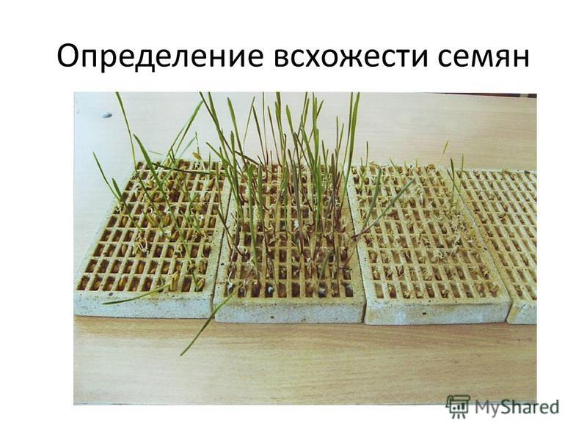

Slide 43
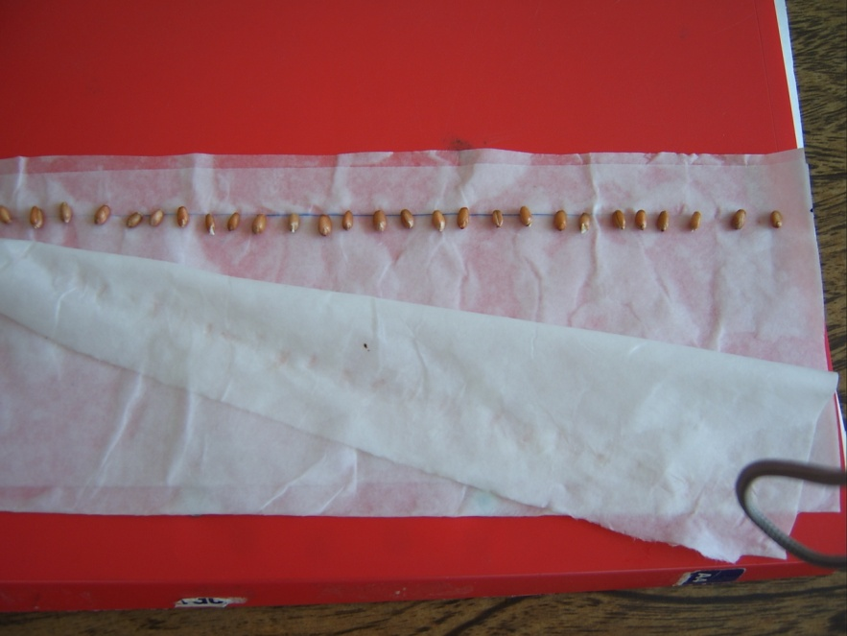
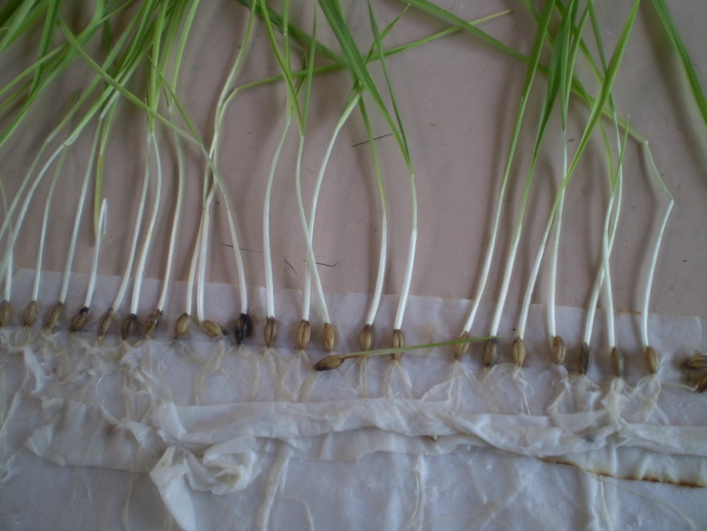
Методы определения энергии прорастания, лабораторной всхожести, жизнеспособности, массы 1000 штук
Лабораторная всхожесть это – количество нормально про-росших семян в пробе (на 7-8 день) выраженное в %
Энергия прорастания это – количество нормально проросших семян в пробе, за короткий срок ( 3-4 й и др. день) выраженное в %,
Определяются методом проращивания (в рулонах, в песке, на песке, между слоями бумаги, на гофрированной бумаге)

Slide 44

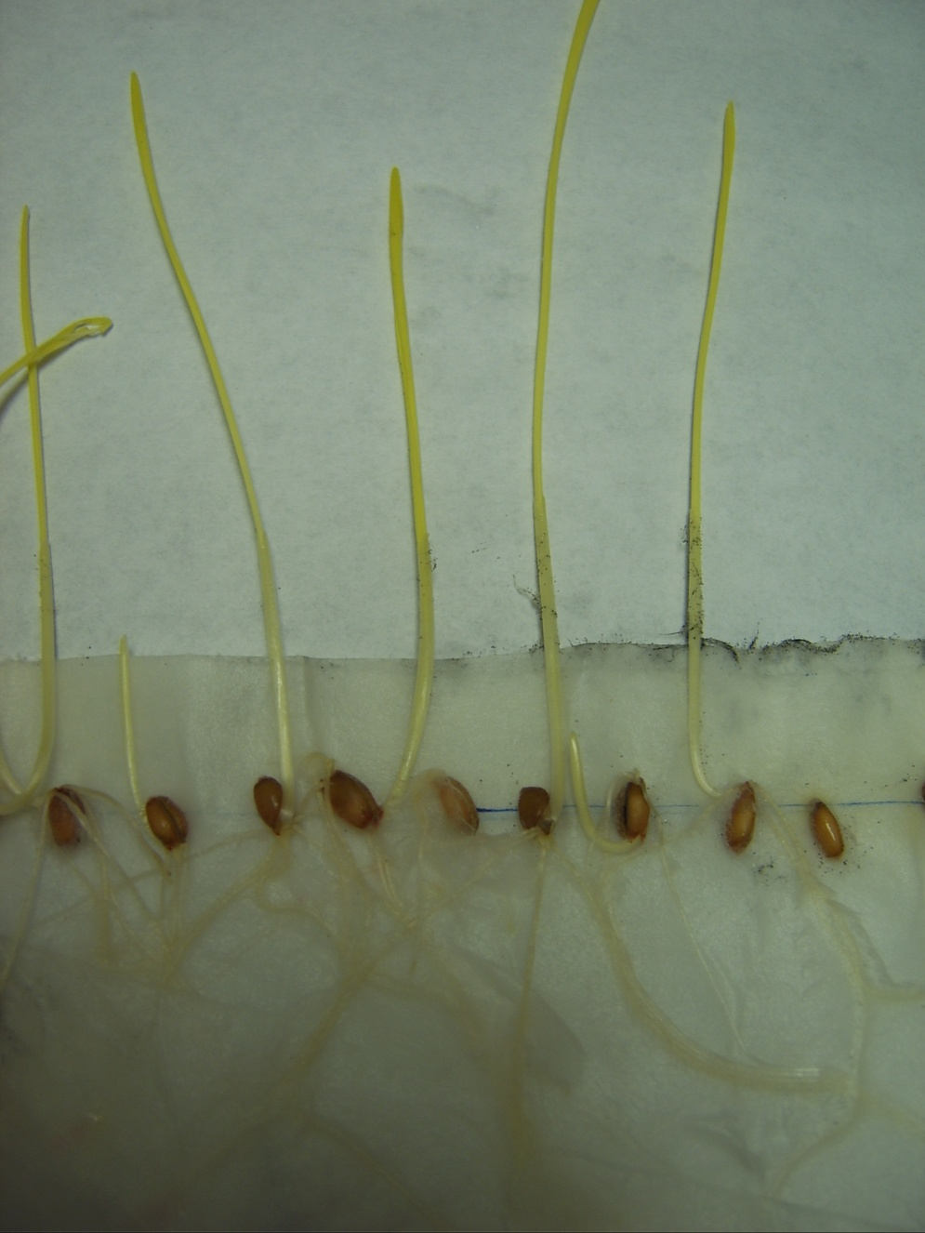
Раскладка семян в рулонах(1)
Проростки на 7-й день (2)
1
2

Slide 45
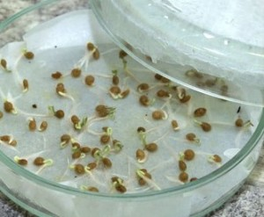

Slide 46
.
Влажность зерна и посевных семян – тоже является важным показателем качества, нормы высева и дальнейшей всхожести. Если влажность повышена, то на поверхности семенного материала быстрее развиваются болезни, грибки, селятся вредные насекомые.
Массу тысячи семян рассчитывают с целью правильного определения нормы высева. Ведь если не учитывать показателей посевной годности и массы 1000 зёрен, невозможно будет установить нормы посева и определить его всхожесть в полевых условиях.

Slide 47
ЖИЗНЕСПОСОБНОСТИ СЕМЯН
Метод основан на способности дегидрогеназ живых клеток зародыша восстанавливать бесцветный раствор хлористого тетразола в фармазан. В результате зародыш таких семян приобретает красный (малиновый) цвет, зародыши мертвых семян остаются неокрашенными. под жизнеспособностью семян понимается количество живых семян, выраженное в процентах от общего числа семян, взятых для анализа. Метод анализа основан на свойстве ткани зародыша воспринимать окраску действующих на него красителей. Некоторые красители окрашивают мертвые клетки, а другие - здоровые. Заключение о жизнеспособности семян делается по площади, месту и интенсивности воспринятой зародышем окраски.

Slide 48
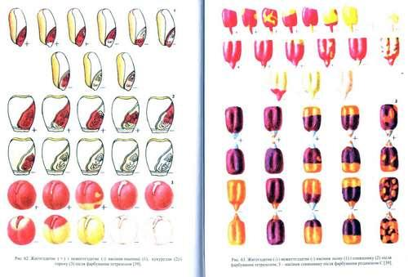

Slide 49
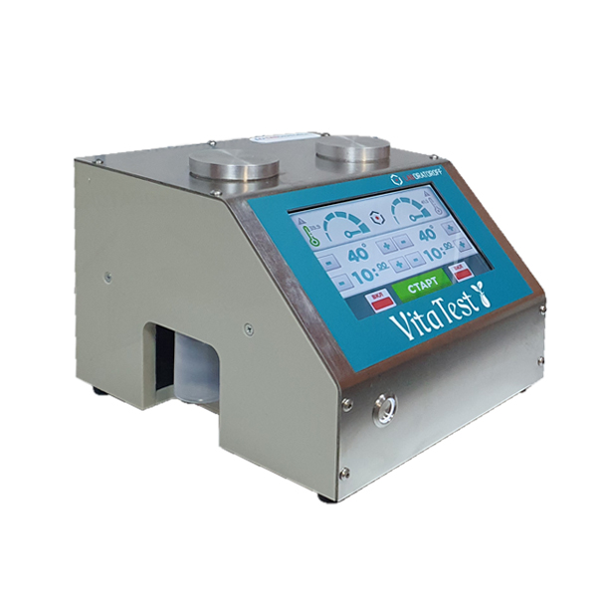
Тестер жизнеспособности семян Pneumac Germ
Germ Test производства компании Pneumac (Великобритания) позволяет проводить данное исследование с максимальными простотой и удобством. Germ Test — это система тестирования прорастания (жизнеспособности семян) с установленной методикой.

Slide 50
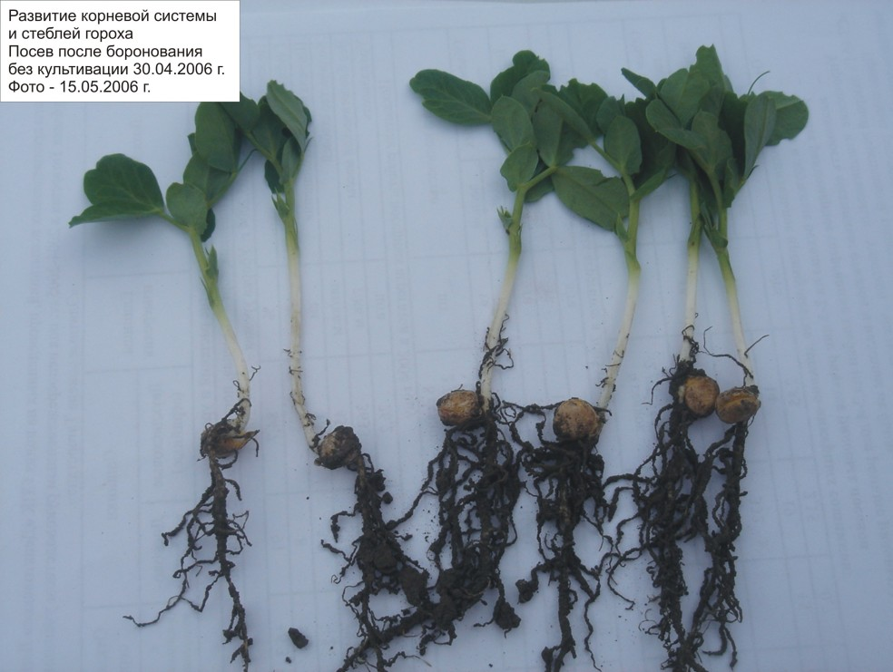
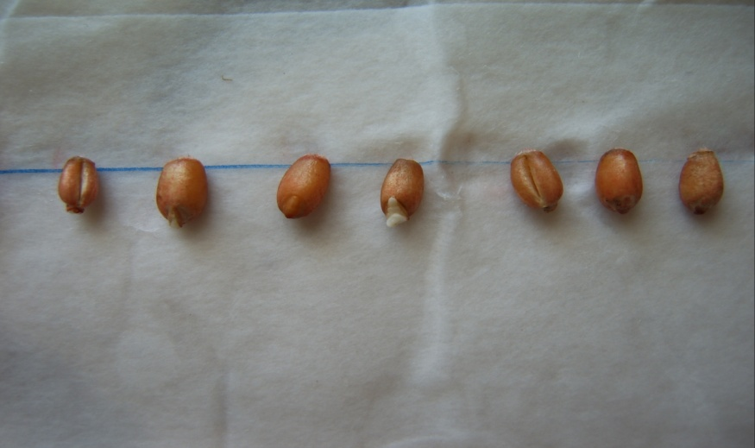
У двудольных (бобовые, свекла, капустные) весь эндосперм поглощается и развиваются две семядоли, в них откладываются запасные питательные вещества.
У злаков эндосперм составляет основную часть зерновки
Зародыш семени – зачаток будущего растения, имеет наиболее высокий уровень развития, обладает высокой физиологической активностью. В нем синтезируются ферменты, БАВ, витамины, жиры, сахара и самые сложные и важные белки – нуклеопротеиды. В сложных молекулах нуклеиновых кислот заключен «код» наследственности организма.
В зародыше встречаются и вещества– ингибиторы , подавляющие физиологическую активность и ростовые процессы в семенах
Наиболее развит и устойчив к неблагоприятным условиям зародыш двудольных растений, у которых выносятся семядоли: свекла, подсолнечник, гречиха за счет их фотосинтеза зародыш меньше зависит от неблагоприятных внешних условий.

Slide 51
Э Н Д О С П Е Р М (Э)
Э. – питательная ткань, расположен у зародыша. Э. после оплодотворения начинает развиваться первым, это хранилище питательных веществ и посредник между материнским растением и зародышем, он как буфер защищает зародыш от неблагоприятных условий.
Э. также физиологически активен, в нем находятся вита- мины, аминокислоты, ферменты, активизирующие создание сложных запасных веществ из простых.
В семенах в начале из простых веществ образуется белок, затем возрастает синтез крахмала. Активность ферментов к концу созревания затухает.
При прорастании те же ферменты активизируются и проводят обратный процесс – перевод сложных соединений (белка, крахмала) в простые, которые транспортируются к зародышу, способствуя его росту

Slide 52
РЕАКЦИИ В ПРОРАСТАЮЩИХ СЕМЕННАХ ПОМИМО ФЕРМЕНТОВ УСКОРЯЮТ ВИТАМИНЫ, СОДЕРЖАЩИЕСЯ В СЕМЕНАХ:
В₁ , В₂ , В₃ , В₆ , РР, А, Е, К.
Очень сильное отрицательное влияние на состав витаминов и их качество оказывает применение пестицидов, несбалансированное применение норм удобрений, крайне неблагоприятные внешние условия
Ростовые вещества в семенах- ауксины, гетероауксины, гиббереллины, алкалоиды способствуют росту протоплазмы клеток, делению, растяжению клеток, им свойственна высокая физиологическая активность, но для животных они являются ядами, например: морфин, кодеин, папаверин, люпинин.

Slide 53
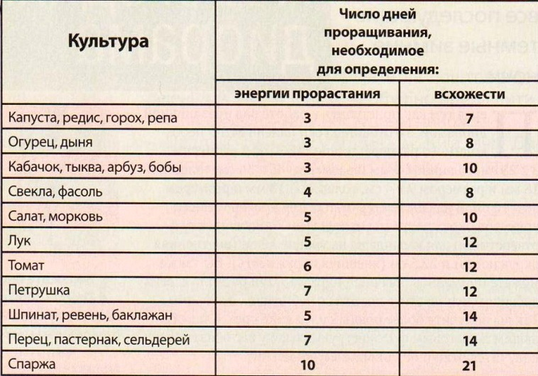

Slide 54
Способы улучшения качества семян после уборки и подготовка к посеву
Сортировка – выделение из общей массы полноценных семян (по крупности, форме, аэродинамическим свойствам, удельной массе
Очистка – удаление примесей (сорняки, солома, вредители, земля, дефектные семена и др.).
Калибровка;
Протравливание, обеззараживание;
Воздушно-тепловой обогрев;
Дражирование;
Инокуляция;
Инкрустация;
Стимуляция прорастания ( БАВ, Э.,М.,ЭМ поля, ИМП, УФ, свет, лазер и др.)
Термическая обработка;
Шлифовка, скарификация;
Стратификация и др.

